Slide 2
1. ما هي طبيعة الارتباط الذاتي؟ 2. ما هي النتائج النظرية والعملية للعلاقات الذاتية؟ 3 - وبما أن افتراض عدم وجود علاقة ذاتية يتصل بالإضطرابات غير المفسرة، فكيف يعرف المرء وجود علاقة ذاتية في أي حالة معينة؟ لاحظ أننا نستخدم الآن الرمز الفرعي للتأكيد على أننا نتعامل مع بيانات السلاسل الزمنية. 4 - كيف يمكن معالجة مشكلة الترابط الذاتي؟

Slide 3
طبيعة المشكلة ويمكن تعريف الترابط الذاتي على أنه "ارتباط بين أعضاء سلسلة الرصدات المطلوبة في الوقت [كما هو الحال في بيانات السلاسل الزمنية] أو الفضاء [كما هو الحال في البيانات المستعرضة]". ويفترض نموذج الانحدار الاعتيادي أن:
E(uiuj ) = 0 i ≠ j (3.2.5)
ببساطة، يفترض النموذج الكلاسيكي أن مصطلح الاضطراب المتعلق بأي ملاحظة لا يتأثر بمصطلح الاضطراب المتعلق بأي ملاحظة أخرى. على سبيل المثال، إذا كنا نتعامل مع بيانات سلسلة زمنية ربع سنوية تتضمن انحدار الناتج على العمالة ومدخلات رأس المال، وإذا كان هناك مثلا ضربة عمل تؤثر على الإنتاج في الربع، فلا يوجد سبب يدعو إلى الاعتقاد بأن هذا الاضطراب سيتم نقله إلى الربع التالي. أي إذا كان الناتج أقل هذا الربع، ليس هناك ما يدعو إلى توقع أن يكون أقل الربع المقبل. وبالمثل، إذا كنا نتعامل مع البيانات المستعرضة التي تنطوي على انحدار نفقات الاستهلاك الأسري على دخل الأسرة، فإن تأثير زيادة دخل أسرة واحدة على إنفاقها الاستهلاكي لا يتوقع أن يؤثر على الإنفاق الاستهلاكي لأسرة أخرى.

Slide 4
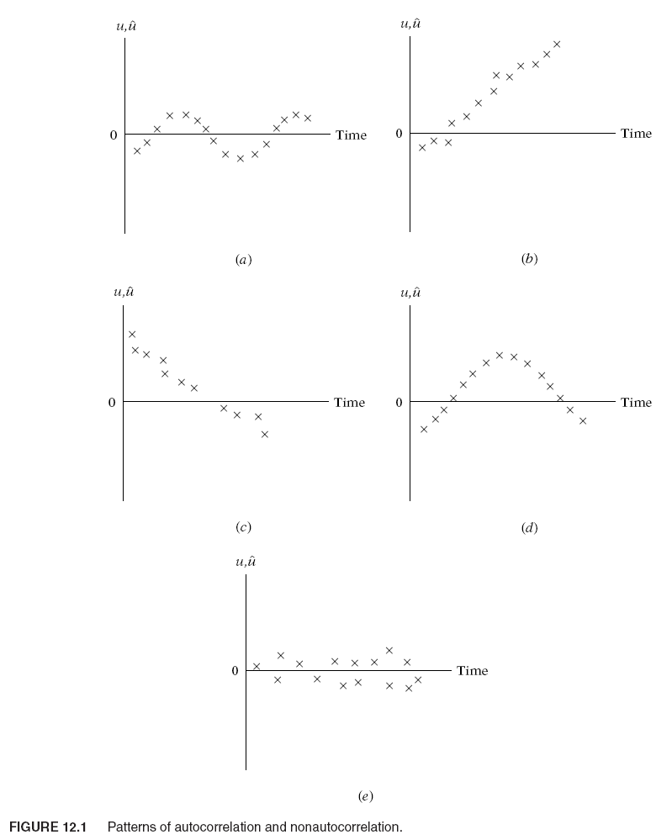

Slide 5
لماذا يحدث الترابط التسلسلي؟ هناك عدة أسباب: 1. القصور الذاتي. كما هو معروف جيدا، وسلاسل زمنية مثل الناتج القومي الإجمالي، ومؤشرات الأسعار والإنتاج والعمالة والبطالة المعرض (الأعمال) دورات. بدءا من أسفل الركود، عندما يبدأ الانتعاش الاقتصادي، ومعظم هذه السلسلة تبدأ تتحرك صعودا. في هذا الارتفاع، قيمة سلسلة في نقطة واحدة في الوقت أكبر من قيمته السابقة. وبالتالي، هناك قوة دفع "مدمجة فيها، وتستمر حتى يحدث شيء (على سبيل المثال، زيادة في سعر الفائدة أو الضرائب أو كليهما) لإبطائها. 2 - التحيز في المواصفات: حالة المتغيرات المستبعدة. في التحليل التجريبي، غالبا ما يبدأ الباحث بنموذج انحدار معقول قد لا يكون أكثر "مثالية". على سبيل المثال، يمكن للباحث رسم المؤثرات البينية المتراكمة التي تم الحصول عليها من الانحدار المجهز وقد يلاحظ أنماطا مثل تلك الموضحة في الشكل 12.1a إلى d. وقد تقترح هذه البقايا (التي هي بروكسيات ل أوي) أن بعض المتغيرات التي كانت في الأصل مرشحة ولكنها لم تدرج في النموذج لمجموعة متنوعة من الأسباب ينبغي أن تدرج. في كثير من الأحيان إدراج هذه المتغيرات يزيل نمط الارتباط لوحظ بين بقايا.

Slide 6
على سبيل المثال، لنفرض أن لدينا نموذج الطلب التالي: يت = β1 + β2X2t + β3X3t + β4X4t + أوت (12.1.2) حيث Y = كمية لحم البقر المطلوب، X2 = سعر لحم البقر، X3 = المستهلك الدخل، X4 = سعر الدواجن، و t = الوقت. ومع ذلك، لسبب ما نحن تشغيل الانحدار التالي: يت = β1 + β2X2t + β3X3t + فت (12.1.3) الآن إذا كان (12.1.2) هو النموذج "الصحيح" أو "الحقيقة" أو العلاقة الحقيقية، تشغيل (12.1.3) هو بمثابة السماح فت = β4X4t + أوت. وإلى الحد الذي سعر الدواجن يؤثر على استهلاك لحوم البقر، والخطأ أو اضطراب المدى الخامس تعكس نمط منتظم، وبالتالي خلق (كاذبة) الارتباط الذاتي. وهناك اختبار بسيط لهذا هو تشغيل كل من (12.1.2) و (12.1.3) ومعرفة ما إذا كان الارتباط الذاتي، إن وجدت، لوحظ في نموذج (12.1.3) يختفي عندما يتم تشغيل (12.1.2).

Slide 7
3. مواصفة التحيز: نموذج وظيفي غير صحيح. لنفترض أن النموذج "الحقيقي" أو الصحيح في دراسة التكلفة والناتج هو كما يلي: Marginal cost_{i} = β₁ + β₂ output_{i} + β₃ output²_{i} + u_{i} (12.1.4) ولكن نحن تناسب النموذج التالي: Marginal cost_{i} = α₁ + α₂ output_{i} + v_{i} (12.1.5)
ويبين الشكل 12-2 منحنى التكلفة الحدية الذي يقابل النموذج "الحقيقي" إلى جانب منحنى التكلفة الخطي "غير الصحيح". وكما يبين الشكل 12-2، فإن منحنى التكلفة الهامشية الخطية سيبالغ في تقدير التكلفة الحدية الحقيقية، بين النقاط ألف وباء، في حين أنه خارج هذه النقاط، سوف يقلل من قيمة التكلفة الحدية الحقيقية باستمرار. ومن المتوقع أن تكون هذه النتيجة متوقعة، لأن مصطلح الاضطراب السادس يساوي في الواقع output² + u_{i} ، ومن ثم سيحقق التأثير المنهجي لمصطلح الناتج 2 على التكلفة الحدية. في هذه الحالة، ستعكس في الارتباط الذاتي بسبب استخدام شكل وظيفي غير صحيح.

Slide 8
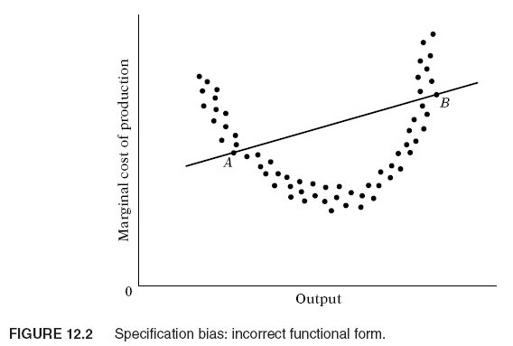

Slide 9
ظاهرة نسيجِ عنكبوت. يَعْكسُ تجهيزُ العديد مِنْ السلعِ الزراعيةِ ما تسمّى بظاهرةِ نسيجِ العنكبوت، حيث يَرْدُّ التجهيزَ للتَسعير مَع a تأخر الفترةِ السابقةِ لأن وقتَ واردِ قراراتِ التجهيزِ لتَطبيق (فترة التفريخ). هكذا، في بِداية زِراعَة هذه السَنَةِ مِنْ المحاصيلِ، مزارعون يَتأثّرونَ بالسعرِ يَسُودونَ السَنَة الماضية، لكي دالة عرضهم
Supply_{t} = β₁ + β₂P_{t−1} + u_{t}
إفترضْ في نهايةِ الفترةِ t، يُسعّرُ Pt يَظْهرُ أوطأَ مِنْ Pt-1. لذا، في period t + 1 مزارعون قَدْ يُقرّرونَ حَسناً جداً أَنْ يُنتجوا أقل مِنْ أَنَّهُمْ عَمِلوا في الفترةِ t. من الواضح، في هذه الحالةِ، الإضطرابات ut لَيستْ يتوقع أن يكون عشوائي لأن إذا يَزِيدُ المزارعونُ إنتاج في سَنَةِ t، هم من المحتمل أَنْ يُخفّضوا إنتاجَهم في t + 1، وهكذا، إداء إلى a نمط نسيجِ عنكبوت.

Slide 10
. التأخر. في a انحدار متوالية زمنيةِ مِنْ إنفاقِ إستهلاكِ على الدخلِ، هو لَيسَ غير عامَ للإيجاد الذي إنفاقِ الإستهلاكَ في الفترةِ الحاليةِ تَعتمدُ، بين الأشياءِ الأخرى، على إنفاقِ إستهلاكَ الفترةِ السابقةِ. ذلك،
Consumption_{t} = β₁ + β₂ income_{t} + β₃ consumption_{t−1} + u_{t} (12.1.7)
أي انحدار مثل (12.1.7) المعروف بautoregression لأن أحد المتغيّراتِ التوضيحيةِ القيمةُ المُتلكَّئةُ للمتغير التابعِ. إنّ السبب الجوهري لa نموذج مثل (12.1.7) بسيطُ. المستهلكون لا يُغيّرونَ عاداتَ إستهلاكِهم بسهولة للأسبابِ المؤسساتيةِ أو التقنيةِ أو النفسيةِ. الآن إذا نُهملُ التعبيرَ المُتلكَّأَ في (12.1.7)، تعبير الخطأِ الناتجِ سَيَعْكسُ a نمط منظّم بسبب تأثيرِ الإستهلاكِ المُتلكَّأِ على الإستهلاكِ الحاليِ.

Slide 11
تلاعب '' مِنْ البياناتِ. في التحليلِ التجريبيِ، المعطيات الخام في أغلب الأحيان “ مُعَالَجة. '' على سبيل المثال، بمرور الوقت انحدار سلسلةِ الذي يَتضمّنُ بياناتَ فصليةَ، مثل هذه البياناتِ تَشتقُّ عادة مِنْ البياناتِ الشهريةِ مِن قِبل ببساطة إضافة ثلاث ملاحظاتَ شهريةَ ويُقسّمُ المبلغَ بحلول الـ3. يُقدّمُ هذا تَوَسُّط smoothness إلى البياناتِ بتَبْليل التقلّباتِ في البياناتِ الشهريةِ. لذا، الرسم البياني الذي يُخطّطُ البياناتَ الفصليةَ تَنْظرُ أنعم كثيرة مِنْ البياناتِ الشهريةِ، وهذا smoothness قَدْ نفسه يُعيرُ إلى a نمط منظّم في الإضطراباتِ، بذلك يُقدّمُ autocorrelation.
المصدر الآخر للتلاعبِ زيادةُ أَو إستنباطُ البياناتِ. على سبيل المثال، إحصاء سكان السكانِ يُجري كُلّ 10 سَنَواتِ في هذه البلادِ، الأخيرون أنْ يَكُونوا في 2000 والواحد سابقة الذي في 1990. الآن إذا هناك a حاجة للحُصُول على البياناتِ لبضع سَنَة ضمن فترةِ intercensus 1990 -2000، التقليد المعروف أَنْ يُحرّفَ على أساس بَعْض الفرضياتِ الخاصّةِ. كُلّ مثل هذه البياناتِ “ يُدلّكُ '' تقنيات قَدْ تَفْرضُ على البياناتِ a نمط منظّم الذي قَدْ لا يَجدَ في البياناتِ الأصليةِ.

Slide 12
تحويل بياناتِ. إعتبرْ النموذجَ التاليَ:
Y_{t} = β₁ + β₂X_{t} + u_{t} (12.1.8)
حيث، رأي، Y_{t} = إنفاق إستهلاكِ و X_{t} = دخل. منذ (12.1.8) يَصْحُّ في كُلَّ مَرَّةٍ فترة، يَصْحُّ أيضاً في فترةِ الوقتِ السابقةِ، (t - 1). لذا، نحن يُمْكِنُ أَنْ نَكْتبَ (12.1.8) ك:
Yt-1 = ك 1 + ك 2 Xt-1 + ut-1 (12.1.9)
Yt-1، Xt-1، وut-1 المعروف بالقِيَمِ المُتلكَّئةِ واي، إكس، وu، على التوالي، تَلكّأَ هنا بفترةِ واحدة. الآن إذا نَطْرحُ (12.1.9) مِنْ (12.1.8)، نَحْصلُ عليهم
؟ Yt = ك 2؟ Xt +؟ ut (12.1.10)
أين؟ ، المعروف بمشغلِ الإختلافِ الأولِ، يُخبرُنا لأَخْذ الإختلافاتِ المتعاقبةِ مِنْ المتغيّراتِ موضع السّؤال. هكذا، Yt = (Yt - Yt-1)، Xt = (Xt - Xt-1)، وut = (ut - ut-1). للأغراضِ التجريبيةِ، نَكْتبُ (12.1.10) ك
Yt = ك 2 Xt + vt (12.1.11)
حيث vt = ut = (ut - ut-1).

Slide 13
معادلة (12.1.9) المعروفة بالشكلِ المستويِ وEq. (12.1.10) المعروف ب(أول) شكل إختلافِ. كلتا الأشكال تَستعملُ في أغلب الأحيان في التحليلِ التجريبيِ. على سبيل المثال، إذا في (12.1.9) واي وإكس يُمثّلُ لوغاريتماتَ الإنفاقِ ودخلِ الإستهلاكِ، ثمّ في (12.1.10) واي وإكس سَيُمثّلُ التغييراتَ في سجلاتِ الإنفاقِ ودخلِ الإستهلاكِ. لكن كما نَعْرفُ , a يَتغيّرُ في سجلِّ a متغيّر a تغيير نسبي، أَو a تغيير نسبة مئويةِ، إذا المُشكِّلِ مُضَاعَفُ بحلول الـ100. لذا، بدلاً مِنْ أنْ يَدْرسَ العِلاقاتَ بين المتغيّراتِ في الشكلِ المستويِ، نحن قَدْ نُهتَمُّ بعِلاقاتِهم في شكلِ النمو.
الآن إذا تعبيرِ الخطأَ في (12.1.8) يَرضي فرضياتَ أو إل إس القياسية، خصوصاً فرضية لا autocorrelation، هو يُمْكِنُ أَنْ يُشوّفَ بأنّ تعبيرَ الخطأَ vt في (12.1.11) autocorrelated. هو قَدْ يُلاحظُ هنا بأنّ يُشكّلُ مثل (12.1.11) المعروف بنماذجِ الانحدار الديناميةِ، تلك، نماذج التي تَتضمّنُ regressands مُتلكَّأ.
إنّ نقطةَ المثالِ السَابِقِ بأنّ أحياناً autocorrelation قَدْ يُقنَعُ كنتيجة لتَحَوُّل النموذجِ الأصليِ.

Slide 14
8. Nonstationarity. ذَكرنَا في فصلِ 1 بأنّ، بينما تَعَامُل مع بياناتِ متوالية زمنيةِ، نحن يَجِبُ أَنْ نَكتشفَ إذا a متوالية زمنية مُعطية ثابتةُ.
a متوالية زمنية ثابتةُ إذا خصائصِها (ومثال على ذلك: -، متوسط، خلاف، وتغاير) ثابتَ وقتِ؛ ذلك، هم لا يُبدّلونَ وقتَ. إذا تلك لَيستْ الحالةَ، عِنْدَنا a متوالية زمنية غير ثابتة. في a نموذج انحدار مثل
Yt = ك 1 + ك 2 Xt + ut (12.1.8)
هو محتملُ جداً الذي كلا واي وإكس غير ثابت ولذا الخطأَ u غيرُ ثابتُ أيضاً. في تلك الحالةِ، تعبير الخطأَ سَيَعْرضُ autocorrelation.
يجب ملاحظة أيضاً الذي autocorrelation يُمكنُ أَنْ يَكُونَ إيجابيَ (رقم 12.3 a) بالإضافة إلى سلبيِ، بالرغم من أن أكثر المتوالية الزمنيةِ الإقتصاديةِ تَعْرضُ autocorrelation إيجابي عموماً لأن معظمهم أمّا يَتحرّكُ صاعدةً أَو تحتيَ على فتراتِ الوقتِ الممتدةِ ولا حركةُ المستند القانوني أِ الثابتةِ في أقصى وأدنى مثل ذلك المعروضِ في الرقمِ 12.3 b

Slide 15
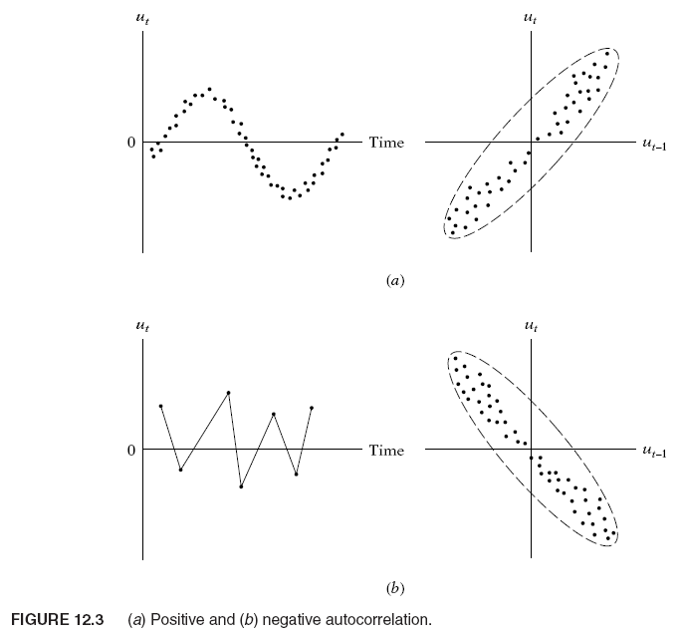

Slide 16
ماذا يَحْدثُ إلى مقدّري أو إل إس وخلافاتهم إذا نُقدّمْ autocorrelation في الإضطراباتِ مِن قِبل على إفتراض أنَّ إي (utut؟ 0 (s؟ 0) لكن يَحتفظُ بكُلّ الفرضيات الأخرى للنموذجِ الكلاسيكيِ؟ نَرْجعُ مرةً أخرى إلى نموذجِ انحدار المتغيّرِينِ لتَوضيح الأفكارِ الأساسيةِ تَضمّنتْ، يعني،
Yt = ك 1 + ك 2 Xt + ut.
لإحْراز أيّ تقدّم، نحن يَجِبُ أَنْ نَفترضَ الآليةَ التي تُولّدُ ut، لإي (utut +s)؟ 0 (s؟ 0) عامُّ جداً فرضيةُ أيّ إستعمال عملي. كa نقطة بداية، أَو تقريب أول، واحد يُمْكِنُ أَنْ يَفترضَ بأنّ الإضطرابَ، أَو خطأ، شروط مُوَلَّدة بالآليةِ التاليةِ.
ut =؟ ut-1 + et -1 <؟ <1 (12.2.1)
أين؟ (= rho) المعروف بمعاملِ autocovariance وحيث أنَّ et إضطرابَ stochastic يُعيّنُ مثل هذه بأنّ أرضتْ فرضياتَ أو إل إس القياسية، يعني،
إي (et) = 0
var (et) = s 2 e (12.2.2)
cov (et , et+s) = 0 s؟ 0

Slide 17
في أدبِ الهندسة، تعبير خطأِ بالملكياتِ السَابِقةِ تُدْعَى في أغلب الأحيان a تعبير خطأِ ضوضاءِ أبيضِ. الذي (12.2.1) مسلّمات بأنّ القيمةِ مِنْ تعبيرِ الإضطرابَ في الفترةِ t مساويةُ إلى rho تُوقّتُ قيمتَها في الفترةِ السابقةِ زائداً a تعبير خطأِ عشوائيِ تماماً.
إنّ المخططَ (12.2.1) المعروف بMarkov يَطْلبُ autoregressive أولاً
المخطط، أَو ببساطة a طلب أول autoregressive مخطط، دَلَّ على عادة كأي آر (1). هو أولاً طلبُ لأن ut وقيمته الماضية الفورية معقّدة؛ ذلك، التأخر الأقصى 1. إذا النموذجِ هَلْ كَانتْ u_{t} = ρ₁u_{t−1} + ρ₂u_{t−2} + ε_{t} ، هو سَيَكُونُ أي AR(2)، أَو طلب ثاني , autoregressive مخطط، وهكذا.
في مرور، المُلاحظة التي rho، معامل autocovariance في (12.2.1)، يُمْكِنُ أيضاً أَنْ يُترجمَ كمعامل الطلبِ الأولِ لautocorrelation، أَو بدقّة أكثر، معامل autocorrelation في تأخرِ 1.

Slide 18
أعطىَ أي آر (1) مخطط، هو يُمْكِنُ أَنْ يُشوّفَ بأنّ (يَنْظرُ ملحق 12 أي، قسم
12 أي 2)
منذ؟ a ثابت بين -1 و+1, (12.2.3)
يُشوّفُ بأنّ تحت أي آر (1) مخطط، خلاف ut ما زالَ homoscedastic، لكن ut مَرْبُوطةُ لَيستْ فقط بقيمتِها الماضيةِ الفوريةِ لكن قِيَمَها عِدّة فترات في الماضي. هو هَلْ حرج يُلاحظُ ذلك |؟ | <1، ذلك، قيمة مطلقة rho أقل مِنْ واحد. إذا، على سبيل المثال , rho واحد، الخلافات والتغايرات أدرجتَا فوق لَمْ تُعرّفا.

Slide 19
إذا |؟ | <1، نَقُولُ بأنّ أي آر (1) عملية سلّمتْها (12.2.1) ثابتةُ؛ ذلك، المتوسط، خلاف، وتغاير ut لا يُبدّلُ وقتَ. إذا |؟ | أقل مِنْ واحد، ثمّ هو واضحُ مِنْ (12.2.4) الذي قيمة التغايرِ سَتَتجنّبُ بينما نَدْخلُ الماضي البعيدَ.
أحد الأسباب نَستعملُ أي AR(1) يُعالجُ ليس فقط بسبب بساطتِه قَارنَ إلى الطلبِ الأعلى أي آر مخططات، لكن أيضاً لأن في العديد مِنْ التطبيقاتِ التي أثبتتْ لِكي تَكُونَ مفيدَ جداً. إضافة إلى ذلك، كمية كبيرة من العملِ النظريِ والتجريبيِ عُمِلَ على أي آر (1) مخطط.
يَعُودُ الآن إلى نموذجِ انحدارنا متغيّرِينِ: Y_{t} = β₁ + β₂X_{t} + u_{t}. نَعْرفُ مِنْ فصلِ 3 بأنّ أو إل إس مقدّر معاملِ المنحدرَ
وخلافه مُعطى مِن قِبل
حيث الحروف الصغيرة كالمعتاد تَدْلُّ على الإنحرافِ مِنْ القِيَمِ المتوسطةِ.

Slide 20
الآن تحت أي AR(1)مخطط، هو يُمْكِنُ أَنْ يُشوّفَ بأنّ خلافَ هذا المقدّرِ:
أي مقارنة (12.2.8) مَع (12.2.7) تُشوّفُ المُشكِّلَ هَلْ النظير الأوقاتُ الأخيرةُ a تعبير التي تَعتمدُ على؟ بالإضافة إلى العيّنةِ autocorrelations بين القِيَمِ أَخذَ مِن قِبل regressor إكس في التأخرِ المُخْتَلِفِ. وعُموماً نحن لا نَستطيعُ التَنَبُّأ سواء var (كˆ 2) أقل مِنْ أَو أعظمِ مِنْ أي var (βˆ2)AR1 [but see Eq. (12.4.1 Eq. (12.4.1) تحت]. بالطبع، إذا rho صفر، الصيغتان سَتَتزامنانِ، كما هم هَلْ يَجِبُ أَنْ (الذي؟ ). أيضاً، إذا الإرتباطاتِ بين القِيَمِ المتعاقبةِ لregressor صغيرة جداً، خلاف العادي أو إل إس لمقدّرِ المنحدرَ لَنْ يُتحيّزُ بجدية. لكن، كa مبدأ عامّ، الخلافان لَنْ تَكُونا نفس.

Slide 21
لإعْطاء بَعْض الفكرةِ حول الإختلافِ بين الخلافاتِ سلّمتْها (12.2.7) و(12.2.8)، يَفترضُ بأنّ regressor إكس يَتْلي الطلبَ الأولَ autoregressive مخطط أيضاً مَع a معامل autocorrelation r. ثمّ هو يُمْكِنُ أَنْ يُشوّفَ بأنّ (12.2.8) يَتحوّلُ له:
var (كˆ 2) أي آر (1) = s 2 x 2 t 1 + r؟ 1 - r؟ = var (كˆ 2) أو إل إس 1 + r؟ 1 - r؟ (12.2.9)
إذا، على سبيل المثال , r = 0.6 و؟ = 0.8، إستعمال (12.2.9) نحن يُمْكِنُ أَنْ نُدقّقَ الذي var (كˆ 2) أي آر 1 = 2.8461 var (كˆ 2) أو إل إس. لوَضْعه طريقِ آخرِ , var (كˆ 2) أو إل إس = 2.8461 1 var (كˆ 2) أي آر 1 = 0.3513 var (كˆ 2) أي آر 1. ذلك، صيغة أو إل إس العادية [وبمعنى آخر: . ، (12.2.7)] سَيُقلّلُ من تقدير خلافَ (كˆ 2) أي آر 1 مِن قِبل حوالي 65 بالمائة. كما أنت سَتُدركُ، هذا الجوابِ هَلْ معيّن للقِيَمِ المُعطيةِ r؟ . لكن نقطةَ هذا التمرينِ أَنْ يُحذّرَك الذي a تطبيق أعمى مِنْ صيغِ أو إل إس العادية لحِساب الخلافاتِ والأخطاء المعيارية مِنْ مقدّري أو إل إس يُمْكِنُ أَنْ يَعطيا تُضلّلُ النَتائِجَ بجدية.
ماذا الآن ملكياتُ كˆ 2. هَلْ كˆ 2 ما زالا بلو؟ لسوء الحظ، هو لَيسَ؛ في صنفِ المقدّرين الغير متحيّزينِ الخطيِّ، هو ما عِنْدَهُ خلافُ أدنى

Slide 22
علاقة بين الأجورِ ومعدلِ الإنتاج في قطاعِ عملَ الولايات المتّحدةِ، 1959 -1998
الآن بأنّنا ناقشنَا نتائجَ autocorrelation، المسألة الواضحة، كيف عَمِلَ نَكتشفُه وهكذا نُصحّحُ له؟
قَبْلَ أَنْ نَتّجهُ إلى هذه المواضيعِ، هو مفيدُ لإعتِبار a مثال خرساني. شكل 12.4 يَعطي البياناتَ على أدلةِ التعويضِ الحقيقيِ بالسّاعة (yt) وناتج بالسّاعة (xt) في قطاعِ عملَ الإقتصاد الأمريكي للفترةِ 1959 -1998، قاعدة الأدلةِ أنْ تَكُونَ 1992 = 100.
تُخطّطُ البياناتُ أولاً على وyt وxt، نَحْصلُ على شكل 12.7. منذ العلاقةِ بين التعويضِ الحقيقيِ ومعدلِ إنتاج العملِ يتوقع أن يكون إيجابي، ليس من المفاجئ الذي المتغيّران تَتعلّقانِ بإيجابياً. الذي يُفاجئُ بأنّ العلاقةِ بين الإثنان خطيّةُ تقريباً، بالرغم من أن هناك البعض يُلمّحونَ بأنّ في القِيَمِ الأعلى مِنْ معدلِ الإنتاج، العلاقة بين الإثنان قَدْ تَكُونان لاخطّيةَ قليلاً.

Slide 23
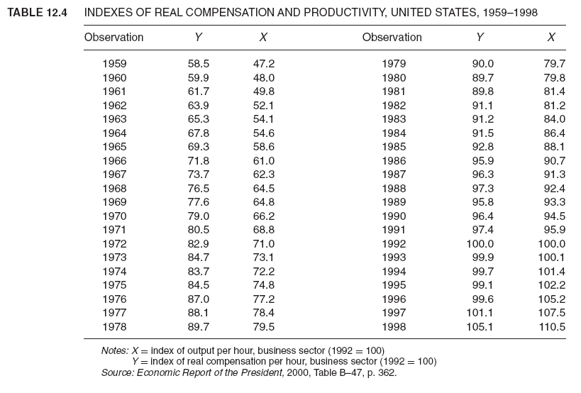

Slide 24
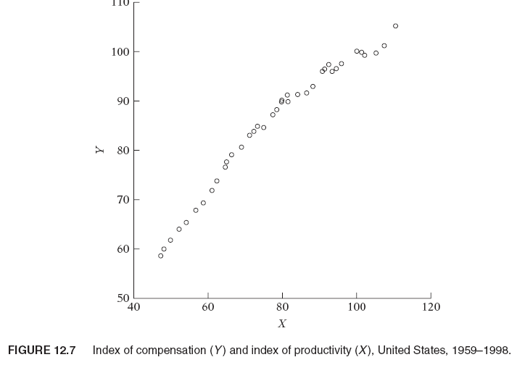

Slide 25
: لذا، قرّرنَا تَخمين a خطيّ بالإضافة إلى a سجلّ - نموذج خطي، بالنَتائِجِ التاليةِ
Yˆ_{t} = 29.5192 + 0.7136X_{t}
se = (1.9423) (0.0241)
t = (15.1977) (29.6066) (12.5.1)
r 2 = 0.9584 d = 0.1229 ˆσ = 2.6755
where d is the Durbin–Watson statistic, which will be discussed shortly.
ln Y_{t} = 1.5239 + 0.6716 ln X_{t}
se = (0.0762) (0.0175)
t = (19.9945) (38.2892) (12.5.2)
r 2 = 0.9747 d = 0.1542 ˆσ = 0.0260

Slide 26
بشكل نوعي، تَعطي كلتا النماذج النَتائِج المماثلة. في الحالتين المعاملات المُخَمَّنة هامّة جداً، كما أُشيرَ إليه بالعاليينِ t قِيَم.
في النموذج الخطي، إذا مؤشرِ الإنتاجيةِ يَرتفعُ بa وحدة، في المعدل، دليل التعويضِ يَرتفعُ به حوالي 0.71 وحدةَ. في السجلِّ - نموذج خطي، معامل المنحدرَ أنْ يَكُونَ مطاطيةَ، نَجِدُ ذلك إذا مؤشرِ الإنتاجيةِ نَرتفعُ ب1 بالمائة، في المعدل، دليل التعويضِ الحقيقيِ يَرتفعُ به حوالي 0.67 بالمائة.
كَمْ موثوقة النَتائِجُ تُسلّمُها (12.5.1) و(12.5.2) إذا هناك autocorrelation؟ كما هو منصوص سابقاً، إذا هناك autocorrelation، الأخطاء المعيارية المُخَمَّنة تَتحيّزُ، كنتيجة للذي المُخَمَّنينِ t نِسَب عديمة الثقة. نَحتاجُ من الواضح للإكتِشاف إذا تَعاني بياناتَنا مِنْ autocorrelation. في القسمِ التاليِ نُناقشُ عِدّة طرق إكتِشاف autocorrelation.

Slide 27
آي. الطريقة التخطيطية
تذكّرْ بأنّ فرضيةَ nonautocorrelation للنموذجِ الكلاسيكيِ تَتعلّقُ بإضطراباتِ السكانَ ut، التي لَيستْ جديرة بالملاحظةَ مباشرة. الذي عِنْدَنا بدلاً مِن ذلك وكلائَهم، residuals ˆut، الذي يُمْكِنُ أَنْ يُحْصَلَ عليه بإجراءِ أو إل إس العادي. بالرغم من أن ˆut لَيستْ نفس الشيءِ كut، 17 في أغلب الأحيان a فحص بصري ˆu يَعطينا بَعْض الأفكارِ حول الحضورِ المحتملِ لautocorrelation في u. في الحقيقة , a فحص بصري ˆut أَو (ˆu 2 t) يُمْكِنُ أَنْ يُزوّدَ معلوماتَ مفيدةَ حول autocorrelation، نقص نموذجي، أَو تحيّز مواصفاتِ.
هناك طرق مُخْتَلِفة مِنْ فَحْص residuals. نحن يُمْكِنُ أَنْ نُخطّطَهم ببساطة ضدّ الوقتِ، رسم سلسلةِ الوقتَ، كما عَملنَا في الرقمِ 12.8، الذي نُشوّفُ residuals حَصلَ عليه مِنْ الأجورِ - انحدار معدلِ إنتاج (12.5.1). إنّ قِيَمَ هذه residuals منضدةَ مُسْتَسْلمةَ 12.5 سويّة مع البياناتِ الأخرى.

Slide 28
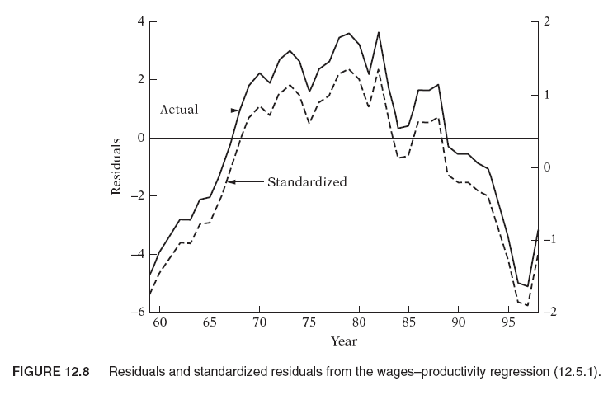

Slide 29
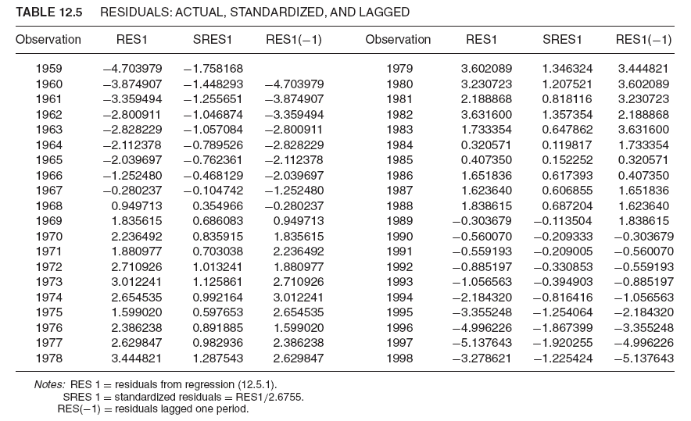

Slide 30
لرُؤية هذا بشكل مختلف، نحن يُمْكِنُ أَنْ نُخطّطَ ˆut ضدّ ˆut-1، ذلك، يُخطّطُ residuals في الوقتِ t ضدّ قيمتِهم في الوقتِ (t - 1)، نوع مِنْ إختبار تجريبي أي آر (1) مخطط. إذا residuals غير عشوائي، نحن يَجِبُ أَنْ نَحْصلَ على الصورِ مشابهة لأولئك المعروضِ في رقمِ 12.3. هذه الرسم لأجورِنا - انحدار معدلِ إنتاج كما شُوّفتْ في رقمِ 12.9؛ إنّ البياناتَ التحتيةَ مُسْتَسْلمة

Slide 31
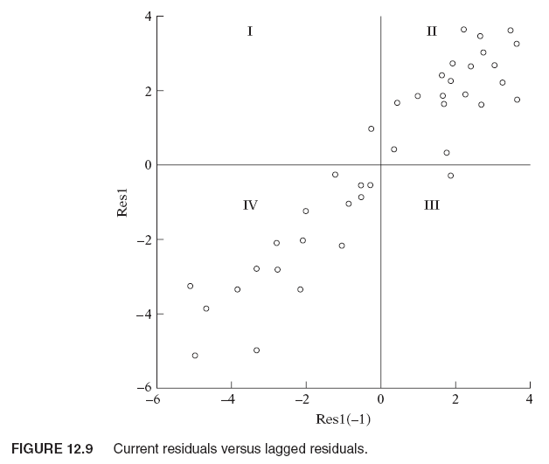

Slide 32
الثّاني. المَرّات تَختبرُ
إذا نَفْحصُ رقمَ بعناية 12.8، نُلاحظُ a ميزّة غريبة: أولياً، عِنْدَنا عِدّة residuals ذلك سلبي، ثمّ هناك a سلسلة residuals إيجابية، وبعد ذلك هناك عِدّة residuals ذلك سلبي. إذا هذه residuals كَانتْ عشوائي تماماً، هَلْ يُمْكِنُ أَنْ نُلاحظَ مثل هذا النمطِ؟ بشكل حدسي، يَبْدو غير محتملَ. هذا الحدسِ يُمْكِنُ أَنْ يُدقّقَ بما يسمّى بالمَرّاتِ تَختبرُ، يَعْرفُ أحياناً أيضاً كإختبار جيري , a nonparametric إختبار.
لتَوضيح إختبارِ المَرّاتَ، دعنا نُلاحظُ ببساطة أسفل الإشاراتِ (+ أَو -) residuals حَصلنَا عليهم مِنْ الأجورِ - انحدار معدلِ إنتاج، الذي نُسلّمُ العمودِ الأولِ مِنْ منضدةِ 12.5.
(---------) (+++++++++++++++++++++) (----------) (12.6.1)

Slide 33
هكذا هناك 9 residuals سلبي، تَلى ب21 residuals إيجابي، تَلى ب10 residuals سلبي، لما مجموعه 40 ملاحظة.
نُعرّفُ الآن a رَكضَ كسلسلة مستمرة مِنْ رمزِ واحد أَو خاصيّةِ، مثل + أَو -. نُعرّفُ طولَ أبعد a رَكضَ كعدد العناصرِ فيه. في السلسلةِ شوّفتْ في (12.6.1)، هناك 3 مَرّاتِ: a مَرة مِنْ 9 ناقصِ (وبمعنى آخر: . ، مِنْ الطولِ 9) , a مَرة مِنْ 21 زائدِ (وبمعنى آخر: . ، مِنْ الطولِ 21) وa مَرة مِنْ 10 ناقصِ (وبمعنى آخر: . ، مِنْ الطولِ 10). لa تأثير بصري أفضل، قدّمنَا المَرّاتَ المُخْتَلِفةَ في العلامات الحصرِ.
بفَحْص هكذا تَتصرّفُ المَرّاتَ في a سلسلة عشوائية تماماً مِنْ الملاحظاتِ، واحد يُمْكِنُ أَنْ تَشتقَّ a إختبار randomness للمَرّاتِ. نَسْألُ هذا السؤالِ: هَلْ المَرّات الـ3 تُلاحظُ في مثالِنا الإيضاحيِ يَشْملُ 40 ملاحظةِ الكثير مِنْ أَو أيضاً بِضْعَة مُقَارَنِ بعددِ المَرّاتِ يَتوقّعُ في a سلسلة عشوائية تماماً مِنْ 40 ملاحظةِ؟ إذا هناك الكثير مِنْ المَرّاتِ، هو يَعْني ذلك في مثالِنا، إشارة تغييرِ residuals كثيراً، هكذا يُشيرُ إلى الإرتباطِ المتسلسلِ السلبيِ (cf. رقم 12.3 b). بنفس الطريقة، إذا هناك أيضاً بِضْع مَرّاتِ، هم قَدْ يَقترحونَ autocorrelation إيجابي، كما في الشخصيةِ 12.3 a. بداهة، ثمّ، يَعتقدُ 12.8 يُشيرُ إلى الإرتباطِ الإيجابيِ في residuals.

Slide 34
Now let
N = total number of observations = N1 + N2
N1 = number of + symbols (i.e., + residuals)
N2 = number of − symbols (i.e., − residuals)
R = number of runs
Note: N = N1 + N2.
If the null hypothesis of randomness is sustainable, following the properties of the normal distribution, we should expect that
Prob [E(R) − 1.96σR ≤ R ≤ E(R) + 1.96σR] = 0.95 (12.6.3)

Slide 35
Using the formulas given in (12.6.2), we obtain
The 95% confidence interval for R in our example is thus:
[10.975 ± 1.96(3.1134)] = (4.8728, 17.0722)

Slide 36
ديربن - Watson d إختبار
إنّ الإختبارَ الأكثر شهرة لإكتِشاف الإرتباطِ المتسلسلِ ذلك المتطورِ
مِن قِبل الخبراء الإحصائيين ديربن وWatson. هي بشكل شعبي المعروف بديربن -
Watson d إحصائية، التي مُعَرَّفةُ ك
من المُهمِ مُلاحَظَة الفرضياتِ تَقِعُ تحت d إحصائية.
1. يَتضمّنُ نموذجُ الانحدار تعبيرَ الإعتراضَ. إذا هو لَيسَ حاليَ، كما في حالة الانحدار خلال الأصلِ، هو ضروريُ لإعادة الانحدار بضمن ذلك تعبيرِ الإعتراضَ للحُصُول على آر إس إس.
2. إنّ المتغيّراتَ التوضيحيةَ، إكس، nonstochastic، أَو ثابت في أخذ العينات المتكرّرِ.

Slide 37
3. إنّ الإضطراباتَ ut مُوَلَّد بطلبِ الأولِ autoregressive مخطط: ut =؟ ut-1 + et. لذا، هو لا يُمْكن أنْ يُستَعملُ لإكتِشاف طلبِ أعلى autoregressive مخططات.
4. إنّ تعبيرَ الخطأَ ut مُفتَرَضُ لكي يُوزّعَ عادة.
5. نموذج الانحدار لا يَتضمّنُ القيمةَ المُتلكَّئةَ (s) المتغير التابعِ كأحد المتغيّراتِ التوضيحيةِ. هكذا، الإختبار غير ملائمُ في نماذجِ النوعِ التاليِ:
Y_{t} = β₁ + β₂X_{2t} + β₃X_{3t} + ·· ·+β_{k}X_{kt} + γY_{t−1} + u_{t} (12.6.6)
حيث أنَّ Yt-1 الفترةَ الواحدة تَخلّفتْ عن قيمةِ واي .
6. ليس هناك ملاحظات مفقودة في البياناتِ. هكذا، في أجورِنا - انحدار معدلِ إنتاج للفترةِ 1959 -1998، إذا ملاحظاتِ ل، رأي، 1978 1982 كَانتْ مفقود لسبب ما، d إحصائية لَنْ تَجْعلَ أي علاوةِ لهذا ملاحظاتَ مفقودةَ
d d ≈ 2(1−ρˆ) (12.6.10)
لكن عند −1 ≤ ρ ≤ 1, (12.6.10) يُشيرُ ضمناً إلى أنَّ
0 ≤ d ≤ 4
هذه حدودَ d؛ أيّ مُخَمَّنة d قيمة يَجِبُ أَنْ تَقعَ ضمن هذه الحدود.

Slide 38
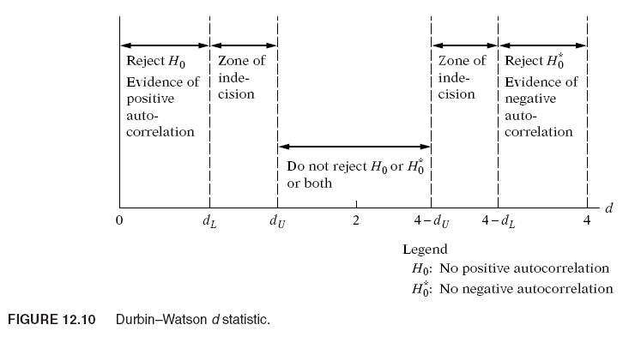

Slide 39
إنّ ميكانيكا ديربن - إختبار Watson كالتّالي، على إفتراض أنَّ الفرضيات التي تَقِعُ تحت الإختبارِ مُنجَز:
1. أدرْ انحدار أو إل إس وإحصلْ على residuals.
2. إحسبْ d مِنْ (12.6.5). (أكثر برامجِ الحاسوبِ الآن تَعمَلُ هذه بشكل دوري. )
3. لحجمِ العيّنةِ المُعطى وأعطىَ عددَ المتغيّراتِ التوضيحيةِ، يَكتشفُ dL الناقد والقِيَم dU.
4. تَتْلي قواعدُ القرارَ الآن سلّمتْ منضدةِ 12.6. لسهولةِ الإشارةِ، هذه قواعدِ القرارِ تُصوّرُ أيضاً في رقمِ 12.10.
لتَصوير الميكانيكا، دعنا نَعُودُ إلى أجورِنا - انحدار معدلِ إنتاج. مِنْ البياناتِ سلّمتْ منضدةِ 12.5 المُخَمَّنينِ d قيمة يُمْكِنُ أَنْ تُشوّفَ لِكي تَكُونَ 0.1229، يَقترحُ بأنّ هناك إرتباط متسلسل إيجابي في residuals. مِنْ ديربن - Watson يُدرجُ، نَجِدُ ذلك ل40 ملاحظةِ ومتغيّرِ توضيحيةِ واحدة , dL = 1.44 وdU = 1.54 في الـ5 بالمائة مستوى. منذ المَحْسُوبينِ d مِنْ 0.1229 كذبةِ تحت dL، نحن لا نَستطيعُ رَفْض الفرضيةِ بأنّ هناك إرتباطات متسلسلة إيجابية في residuals

Slide 40
تقدير أو إل إس
تحت أي آر (1) عملية، المقدّر البلو ك 2 مُعطى بالتعبيرِ التاليِ.
تُزوّدُ نظريةُ Gauss فقط الشرط الكافي لأو إل إس الّذي سَيَكُونُ بلو.
الشروط الضرورية لأو إل إس الّتي سَتَكُونُ زرقاءَ مُعطية بنظريةِ Krushkal.
لذا، في بَعْض الحالاتِ، هو يُمْكِنُ أَنْ يَحْدثَ الذي ols Blue على الرغم مِنْ autocorrelation. لكن مثل هذه الحالاتِ نادرة جداً

Slide 41
تقدير أو إل إس يَسْمحُ لAutocorrelation
كما لوحظَ، المقدّر لا أكثر لَيسَ بلو، وحتى إذا نَستعملُ الخلافَ، فترات الثقةَ إشتقّتْ مِنْ هناك يُحتملُ أَنْ تَكُونَ أوسع مِنْ أولئك مستندة على إجراءِ جي إل إس.
إختبار الفرضيةِ: نحن من المحتمل أَنْ نُعلنَ a معامل تافه بشكل إحصائي بالرغم من أنَّ في الحقيقة هو قَدْ يَكُون.
واحد يَجِبُ أَنْ يَستعملَ GLSولَيسَ OLS

Slide 42
تقدير أو إل إس يَتجاهلُ Autocorrelation
إنّ الخلافَ المُخَمَّنَ للخطأِ من المحتمل أَنْ يَزِيدَ في تقدير الخلافَ الحقيقيَ
على التخمينِ آر مربع
لذا، العاديون t وF إختبارات الأهميةِ لَمْ تَعُدْ صحيحة، وإذا تطبيقيةِ، من المحتمل أَنْ يَعطي إستنتاجاتَ مُضَلِّلةَ جداً حول الأهميةِ الإحصائيةِ لمعاملاتِ الإنحدار المُخَمَّنةِ.

Slide 43
الطريقة الرسومية هناك طرق مختلفة لدراسة البقايا. ويمكن إنتاج رسم التسلسل الزمني. بدلا من ذلك، يمكننا رسم بقايا موحدة ضد الزمن. والمخلفات الموحدة هي ببساطة البقايا مقسوما على الخطأ المعياري للانحدار. إذا أظهرت الرسم الفعلية والقياسية نمطا، فإن الأخطاء قد لا تكون عشوائية. يمكننا أيضا رسم مصطلح الخطأ مع تأخره الأول

Slide 44
و بريوشش - غودفري اختبار BG، المعروف أيضا باسم اختبار LM، هو اختبار عام للعلاقة الذاتية بمعنى أنه يسمح ل عدم الانحدار العشوائي مثل القيم المتخلفة من التراجع و؛. ومخططات الانحدار الذاتي ذات الترتيب الأعلى مثل أر (1) و أر (2) وما إلى ذلك؛ و بسيطة أو أعلى ترتيب المتوسطات المتحركة من الأخطاء خطأ الضوضاء البيضاء
بسيطة أو أعلى ترتيب المتوسطات المتحركة من الأخطاء خطأ الضوضاء البيضاء. ضع في اعتبارك النموذج التالي: تقدير الانحدار باستخدام عملية شريان الحياة للسودان تشغيل الانحدار التالي والحصول على R- مربع إذا كان حجم العينة كبيرة، وقد أظهرت بريوشش و غودفري أن (ن - ص) R2 تتبع تشي مربع وإذا تجاوز (R - R) R2 القيمة الحرجة عند مستوى الدلالة المختار، فإننا نرفض الفرضية الصفرية، وفي هذه الحالة يكون واحد على الأقل مختلفا إحصائيا عن الصفر.

